Slide 1
Kartki z kalendarza,
czyli sprawozdanie z działalności
dydaktyczno - wychowawczej naszej szkoły
Wiecej informacji i zdjęć znaleźć można na naszej stronie internetowej
http://zs1skoczow.edupage.org
ZS nr 1 Skoczów 2013/14
semestr II cz.1

Slide 2
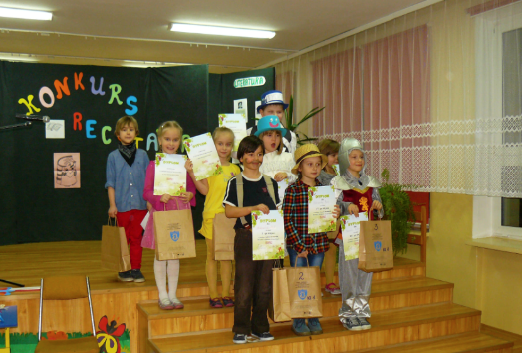
Szkolny Konkurs
Recytatorskiego dla klas 1-4 SP
12
lutego
ZS nr 1 Skoczów 2013/14
semestr II
To już 8. edycja konkursu organizowanego przez nauczycielki panie - Izabelę Fajkis oraz Grażynę Kołder. Do konkursu przystąpiło 32 uczestników z klas 1-4.
Uczniowie recytowali wiersze w czterech kategoriach wiekowych:
klasy pierwsze – „Mój ulubiony wierszyk” ,
klasy drugie i trzecie – „Co poezja mówi o sporcie i zdrowym stylu życia”,
klasy czwarte - wiersze Aleksandra Fredro oraz wiersze o zwierzętach.
Jury oceniało dobór repertuaru, dykcję, ruch sceniczny, rekwizyty.
konkurs

Slide 3
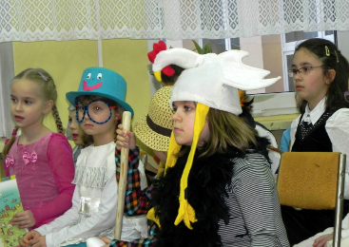
Szkolny Konkurs
Recytatorski dla klas 1-4 SP
Konkurs Recytatorski dla klas 1-4 SP
12
lutego
W każdej kategorii wiekowej przyznawano pierwsze, drugie oraz trzecie miejsce. Poziom recytacji był bardzo wysoki. Po długiej naradzie jury wyłoniło zwycięzców:
na poziomie klas pierwszych:
1-miejsce: Mateusz Nikiel
2-miejsce:Aleksandra Bury
3-miejsce:Kacper Łukosz
na poziomie klas drugich:
1-miejsce:Aleksandra Kusy
2-miejsce:Mateusz Chmiel
3-miejsce:Milena Tora
na poziomie klas trzecich:
1-miejsce:Weronika Kusy
2-miejsce:Klaudia Nieckarz
3-miejsce:Aleksandra Porębska
na poziomie klas czwartych:
1-miejsce:Aleksandra Kostrzewska
2-miejsce:Wiktoria Domagała
3-miejsce:Ignacy Banaszak.
ZS nr 1 Skoczów 2013/14
semestr II
konkurs

Slide 4
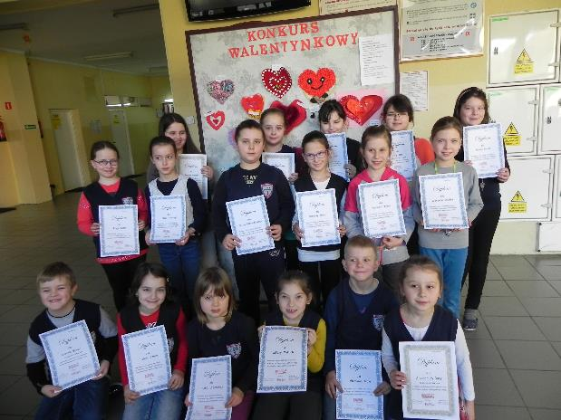
WALENTYNKI
14
lutego
ZS nr 1 Skoczów 2013/14
semestr II
impreza

Slide 5
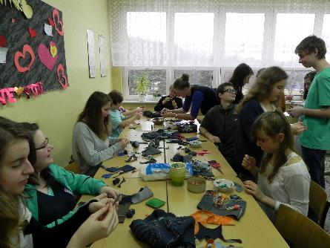
KREATYWNY RECYKLING
19
lutego
Warsztaty kreatywnego recyklingu prowadzone przez P. Anitę Kramarczyk i P.Patricię Dragan zorganizowała P. Bożena Medwid. Zajęcia zorganizowane zostały w ramach projektu C.R.E.E.P. –Creative Recycling Eco Education Program, którego koordynatorem jest m.in. Fundacja Laja
z Cieszyna.
ZS nr 1 Skoczów 2013/14
semestr II
Program ma na celu przekonanie młodzieży do ekologicznego życia. Nasi uczniowie uczyli się wykonywać biżuterię z jeansu, świetnie się przy tym bawiąc. Wcześniej usłyszeli trochę na temat samego programu, ekologii i historii jeansu.
Planujemy jeszcze jedne zajęcia, na których będziemy się uczyć oprawiać książki.
impreza

Slide 6
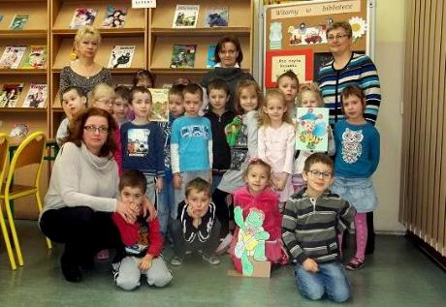
DNI OTWARTE dla PRZEDSZKOLAKÓW
26
lutego
Biblioteka po raz kolejny zorganizowała Dni Otwarte dla skoczowskich przedszkolaków (14.01-26.02.2014). Szkołę odwiedziło łącznie 174 dzieci.
ZS nr 1 Skoczów 2013/14
semestr II
Przedszkolaki zobaczyły: bibliotekę, świetlicę, stołówkę, odwiedziły sekretariat i sale informatyczne, próbowały swoich sił na sali gimnastycznej i sali zabaw dla najmłodszych, brały udział w zajęciach
w nauczaniu zintegrowanym. W bibliotece zorganizowano dla dzieci "Spotkanie z Franklinem". Otrzymały kolorowanki i specjalnie przygotowane dla nich pamiątki.
dni otwarte

Slide 7
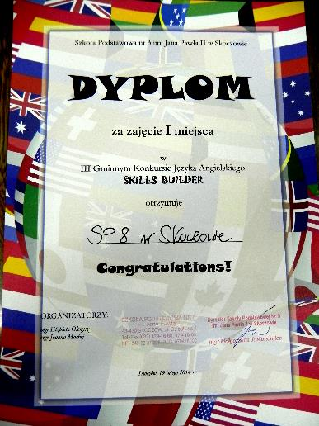
ZWYCIĘŻYLIŚMY! SKILLS BUILDER
19
lutego
Nasza szkoła wzięła udział w III Gminnym Konkursie Języka Angielskiego „Skills Builder”, organizowany jest przez Szkołę Podstawową
nr 3 im. Jana Pawła II
w Skoczowie. W niełatwych potyczkach z językiem angielskim wzięło udział 6 szkół podstawowych naszej gminy – miło nam donieść, że nasza szkoła zdobyła
I miejsce.
ZS nr 1 Skoczów 2013/14
semestr II
konkurs zewn.

Slide 8
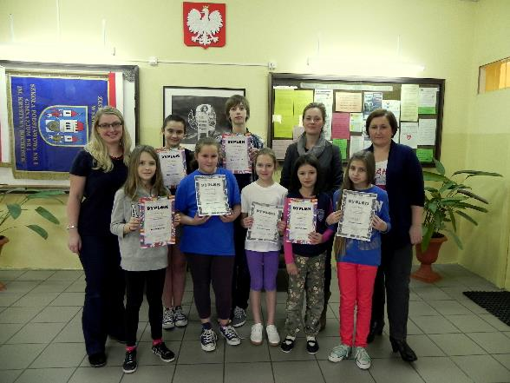
SKILLS BUILDER
19
lutego
ZS nr 1 Skoczów 2013/14
semestr II
Reprezentowało nas ośmioro uczniów z klas 3 – 6, po dwóch z każdego poziomu. Ich indywidualne wyniki przedstawiają się następująco:
Na poziomie klas 3 Aleksandra Porębska z klasy 3c zajęła III miejsce.
Na poziomie klas 4 –
I miejsce zdobyła Magda Rydzewska a II miejsce Zuza Klocek – obie z klasy 4b.
Na poziomie klas 5 –
I miejsce zdobyła Julia Furgał z klasy 5a, a II miejsce Klaudia Sobczuk z 5b.
Na poziomie klas 6 – II miejsce zajął Adam Ciężkowski z klasy 6a, a miejsce III Wiola Nieckarz z 6b.
Uczniów przygotowały panie: Agnieszka Troszok, Daria Wierzbicka-Lapczyk i Beata Niezborska-Klocek.
konkurs zewn.

Slide 9
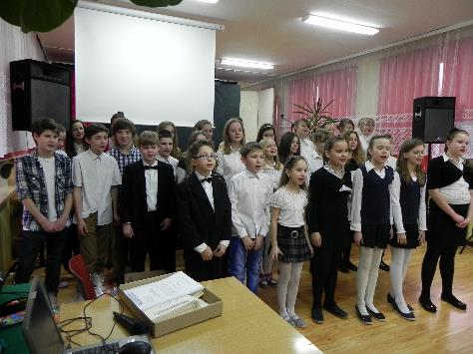
PODSUMOWALIŚMY I PÓŁROCZE
27
lutego
ZS nr 1 Skoczów 2013/14
semestr II
Co roku w tłusty czwartek spotykamy się na podsumowaniu I semestru nauki. Uroczystość rozpoczął nasz szkolny chór „Forte” i zespół flecistów.
Pani Dyrektor podziękowała uczniom za doskonałe wyniki w nauce, zachowanie, frekwencję na szkolnych zajęciach. Rodzicom zaś pogratulowała świetnej pracy wychowawczej.
Na spotkanie przybyli także przyjaciele szkoły, którzy w różnorodnej formie pomagają uczynić z naszej szkoły miejsce miłe, sympatyczne
i przyjazne uczniom.
impreza

Slide 10
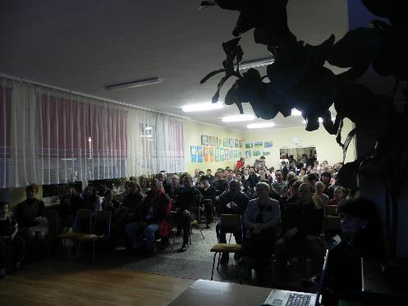
PODSUMOWALIŚMY I PÓŁROCZE
27
lutego
ZS nr 1 Skoczów 2013/14
semestr II
Przyjaciele szkoły z rąk Pani Dyrektor odebrali pamiątkowe drobiazgi i pisemne podziękowania.
Wysłuchaliśmy recytacji laureatów naszego Szkolnego Konkursu Recytatorskiego 1-4. Na koniec goście mogli skosztować tradycyjnych pączków i obejrzeć prezentację multimedialną „Kartki z kalendarza” (dostępna na naszej stronie w zakładce „Z życia szkoły”), przedstawiającą najważniejsze szkolne wydarzenia w I semestrze 2013/14.
impreza

Slide 11
w
lutym
4 lutego odbyło się badanie wad postawy.
13 lutego trzecioklasiści gimnazjum odbyli naukową wyprawę do Katowic.
ZS nr 1 Skoczów 2013/14
semestr II
19 lutego uczniowie bawili się na szkolnej dyskotece, zorganizowanej przez SU.
impreza, zdrowie, wycieczka

Slide 12
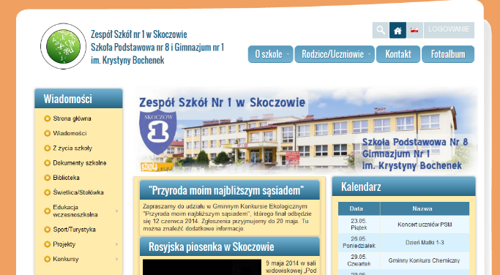
ZAPRASZAMY NA ZMODERNIZOWANĄ STRONĘ INTERNETOWĄ SZKOŁY
w
lutym
ZS nr 1 Skoczów 2013/14
semestr II
www
Od 2 semestru wszelkie informacje dotyczące naszej szkoły można znaleźć na stronie: http://zs1skoczow.edupage.org.

Slide 13
Ogłoszono wyniki
SZKOLNEGO KONKURSU DZIENNIKARSKIEGO
w
lutym
Oto laureaci:
Szkoła podstawowa
I miejsce – Ignacy Banaszak IVb
II miejsce- Sandra Olma VIb
III miejsce- Sara Trzeciak- Vib
I miejsce- Wojciech Kisiała Va
II miejsce- Klaudia Kocoń Va
III miejsce- Łukasz Krzywoń Vc
Gimnazjum
I miejsce – Weronika Gawlas IIa
II miejsce- Justyna Bury Ic
III miejsce- Kamila Klaczańska IIa
Wyróżnienia-Sara Czakon z kl. Ic i Agnieszka Sidzina z kl. IIa
Gratulujemy!
ZS nr 1 Skoczów 2013/14
semestr II
konkurs

Slide 14
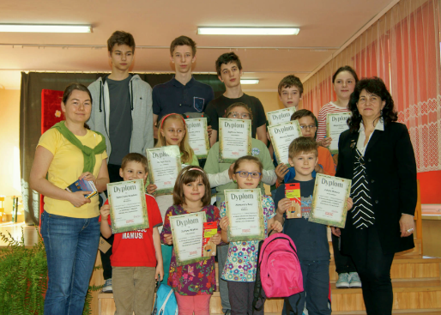
Szkolny Konkurs Turystyczny i Plastyczny
5
marca
Konkurs Turystyczny skierowany był do uczniów klas 4-6 SP i 1-3 Gimnazjum. Tematyka konkursu obejmowała: atrakcje turystyczne w Beskidach, informacje o Skoczowie i okolicy, elementy gwary cieszyńskiej oraz ogólne informacje o górach w Polsce.
Laureaci
Szkoła Podstawowa
1m. Małgorzata Kałuża
2m. Sandra Olma
3m. Marcin Sikora
Gimnazjum
1m. Mateusz Sikora
2m. Łukasz Sikora
3m. Piotr Sikora
ZS nr 1 Skoczów 2013/14
semestr II
konkurs gminny

Slide 15
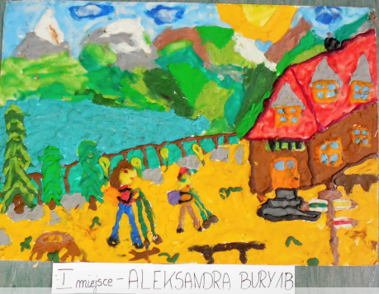
Szkolny Konkurs Turystyczny i Plastyczny
KONKURS TURYSTYCZNY
5
marca
Konkurs Plastyczny „Schroniska Górskie ostoją dla turystów”
To konkurs plastyczny PTTK skierowany do uczniów klas 1-3 Szkoły Podstawowej. Tematem konkursu w tym roku były schroniska górskie. Nadesłano wiele ciekawych prac. Komisja wyłoniła następujących zwycięzców:
1m. Aleksandra Bury
2m. Maciej Banaś
3m. Sebastian Kozubek
Wyróżnienia
Szymon Kokot
Kornelia Kuciej
Justyna Wigłasz
Kuba Macura
ZS nr 1 Skoczów 2013/14
semestr II
konkurs gminny

Slide 16
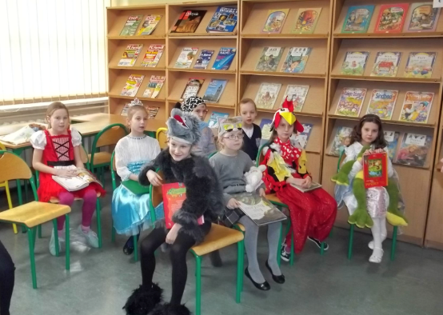
Konkurs Pięknego Czytania
7 i 14
marca
ZS nr 1 Skoczów 2013/14
semestr II
konkurs
W tym roku motywem przewodnim konkursu były fragmenty najpiękniejszych baśni braci Grimm.
Organizatorkami konkursu były:
p. Magdalena Bijok, p. Maria Szturc, p. Mariola Gańczarczyk.

Slide 17
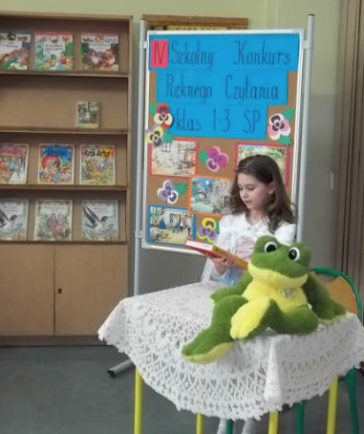
Konkurs Pięknego Czytania
7 i 14
marca
A oto wyniki.
Na poziomie klas pierwszych:
I miejsce - Zosia Pilch z klasy 1a
II miejsce – Emilian Strządała z klasy 1b
III miejsce – Nadia Heller z klasy 1c
ZS nr 1 Skoczów 2013/14
semestr II
W kategorii klas drugich:
I miejsce – Milena Dębinny z klasy 2b
II miejsce – Nadzieja Najbor z klasy 2a
III miejsce – Kaja Nowińska z klasy 2c
W klasach trzecich:
I miejsce – Weronika Kusy z klasy 3c
II miejsce – Paulina Lebioda z klasy 3b
III miejsce – Emilia Czakon z klasy 3a
konkurs

Slide 18
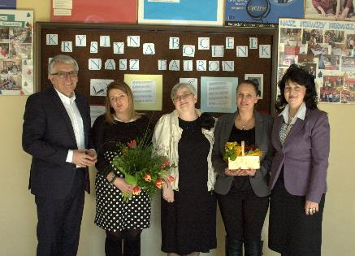
DZIEŃ PATRONA
13
marca
ZS nr 1 Skoczów 2013/14
semestr II
23 października 2010 roku Szkoła Podstawowa nr 8
i Gimnazjum nr 1 w Zespole Szkół nr 1 w Skoczowie na Górnym Borze otrzymały imię Krystyny Bochenek. Wtedy zdecydowano, że Dzień Patrona obchodzony będzie co roku 13 marca - w dniu imienin Krystyny.
W tym roku po raz czwarty odbyła się uroczystość na cześć pani Krystyny Bochenek. Dyrektor ZS nr 1 – Halina Gatner – przywitała wszystkich zebranych. Serdeczne słowa do młodzieży skierowali także honorowi goście: profesor Andrzej Bochenek wraz z córką Magdaleną oraz radna Anna Kisiała
i przewodnicząca Rady Rodziców Krystyna Łebkowska.
święto

Slide 19
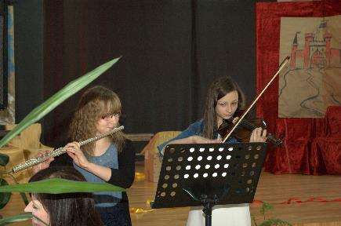
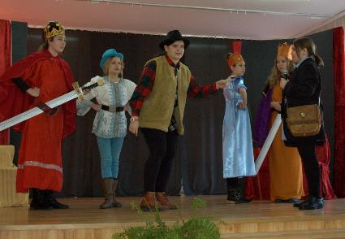
DZIEŃ PATRONA
13
marca
ZS nr 1 Skoczów 2013/14
semestr II
Specjalnie z tej okazji szkolna Grupa Teatralna „Zadymka” zaprezentowała spektakl L. Bardijewskiej „Za ósmą górą”, przygotowany pod kierunkiem pań – Bożeny Medwid
i Beaty Niezborskiej-Klocek. Po spotkaniu rozmawiano m.in. o przyszłorocznej imprezie Krystyn, która mogłaby odbyć się w Skoczowie.
święto

Slide 20
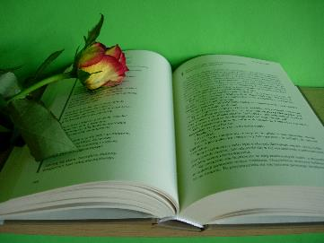
I Konkurs Pięknego Czytania
dla uczniów z orzeczeniem o potrzebie kształcenia specjalnego
17
marca
ZS nr 1 Skoczów 2013/14
semestr II
Uczniowie startowali w dwóch kategoriach :
- I kategoria: klasy IV – VI Szkoły Podstawowej , uczniowie czytali fragmenty z wybranych książek dla młodzieży,
- II kategoria: klasy I – III gimnazjum, uczniowie czytali fragmenty z wybranych baśni polskich.
Mistrzem czytania w szkole podstawowej została Wiktoria Kędzierska z klasy V c,
a w gimnazjum Patryk Kędzierski z klasy IIIA.
Organizatorem konkursu była Irena Bulandra.
konkurs

Slide 21
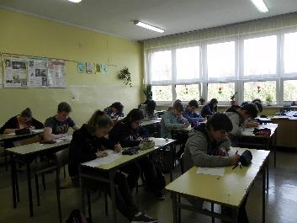
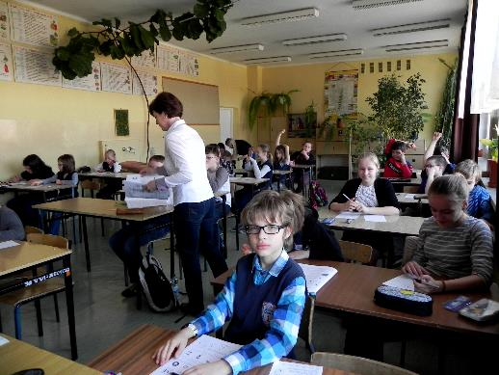
KANGUR i KANGUREK
20
marca
ZS nr 1 Skoczów 2013/14
semestr II
konkurs zewn.

Slide 22
Z CHEMIĄ NA TY
20
marca
W Bielskiej Szkole Przemysłowej odbył się
IX Regionalny Konkurs Chemiczny „Z chemią
na ty” pod honorowym patronatem Dyrektora Delegatury w Bielsku-Białej Kuratorium Oświaty w Katowicach. Wzięło
w nim udział 30 najlepszych chemików
z 12 gimnazjów regionu.
ZS nr 1 Skoczów 2013/14
semestr II
laureaci
PIERWSZE MIEJSCE w konkursie zajął
Marcin Bobko - uczeń naszego Gimnazjum. Gratulujemy!

Slide 23
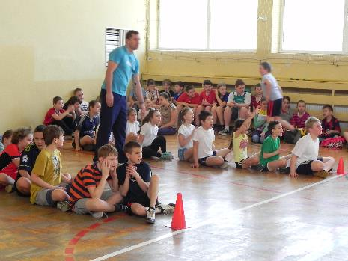
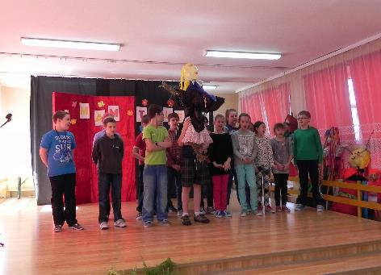
ŚWIĘTO WIOSNY
21
marca
ZS nr 1 Skoczów 2013/14
semestr II
impreza

Slide 24
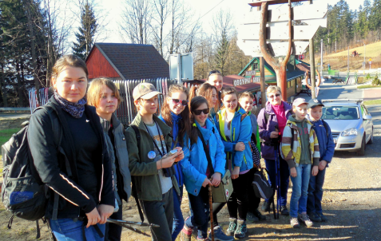
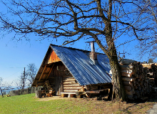
RAJD „Do źródeł Wisły”
22
marca
ZS nr 1 Skoczów 2013/14
semestr II
Grupa uczniów z naszej szkoły brała udział w Rajdzie „Do źródeł Wisły”, który jest organizowany przez oddział PTTK w Wiśle. Trasa prowadziła przez Kubalonkę, Stecówkę, Karolówkę do Schroniska Przysłop pod Baranią Górą. Uczniowie brali udział w licznych konkursach i zabawach przygotowanych przez organizatorów, zdobyli liczne nagrody (m.in. sprzęt sportowy, mapy itd.).
turystyka

Slide 25
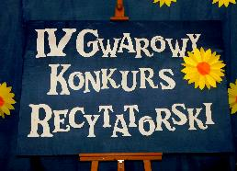
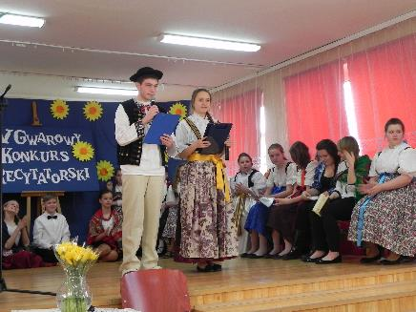
IV GWAROWY KONKURS RECYTATORSKI
31
marca
Rywalizacja przebiegała w trzech kategoriach wiekowych.
Oto wyniki:
W klasach I-III SP - I miejsce: Roch Czerwieński,
II miejsce: Weronika Brudny, III miejsce: Karolina Klimus.
W klasach IV-VI SP - I miejsce: Aleksandra Kostrzewska,
II miejsce: Zuzanna Klocek, III miejsce: Roksana Kukla.
W klasach I-III G - I miejsce: Łucja Całus, II miejsce: Barbara Kohut, III miejsce: Nadia Kornaś.
ZS nr 1 Skoczów 2013/14
semestr II
konkurs

Slide 26
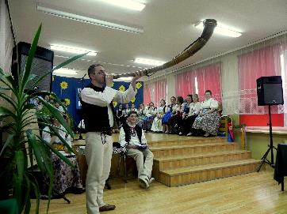
IV GWAROWY KONKURS RECYTATORSKI
31
marca
W pracach jury wzięli udział:
Janina Motylewska - nauczycielka, propagatorka turystyki, teatru, gwary Śląska Cieszyńskiego, zdobywczyni Srebrnej Cieszynianki; Agnieszka Motylewska - nauczycielka, propagatorka gwary;
ZS nr 1 Skoczów 2013/14
semestr II
Janusz Macoszek - folklorysta z zamiłowania, Ślązak Roku 2010, kustosz Chaty Kawuloka w Istebnej; Krystyna Łebkowska - przewodnicząca Rady Rodziców;
Mariola Gańczarczyk – nauczycielka.
Gościem specjalnym była Pani Anna Kisiała, która jest również autorką tekstów pisanych w gwarze Śląska Cieszyńskiego.
konkurs

Slide 27
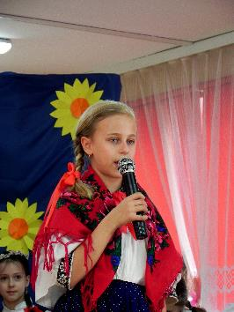
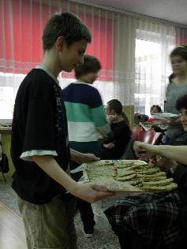
Publiczność w tym roku dopisała, sala pękała w szwach. W przerwie mogliśmy wysłuchać ciekawych opowieści Pani Janiny Motylewskiej oraz Pana Janusza Macoszka. Nasi goście mogli również posilić się tradycyjną kromką ze smalcem oraz kawą zbożową.
Nagrody dla zwycięzców ufundowała Rada Rodziców, a poczęstunek Chata Chlebowa z Górek Wielkich.
IV GWAROWY KONKURS RECYTATORSKI
31
marca
Publiczność w tym roku dopisała, sala pękała w szwach. W przerwie mogliśmy wysłuchać ciekawych opowieści Pani Janiny Motylewskiej oraz Pana Janusza Macoszka. Nasi goście mogli również posilić się tradycyjną kromką ze smalcem oraz kawą zbożową.
Nagrody dla zwycięzców ufundowała Rada Rodziców, a poczęstunek Chata Chlebowa
z Górek Wielkich.
ZS nr 1 Skoczów 2013/14
semestr II
Konkurs zorganizowały polonistki –
Bożena Medwid i Alicja Kosmala.
Fotorelację z naszej imprezy można znaleźć także na stronie OX.PL w dziale fotoreportaży. Informację o naszym konkursie zamieścił także portal gazetacodzienna.pl.
konkurs

Slide 28
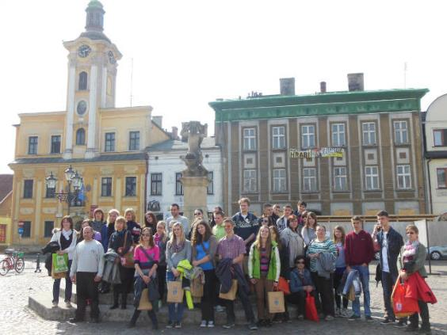
COMENIUS
29
marca
ZS nr 1 Skoczów 2013/14
semestr II
projekt

Slide 29
w
marcu
11 marca – ZAJĘCIA PROFILAKTYCZNE
ROZGRYWKI SZACHOWE
ZS nr 1 Skoczów 2013/14
semestr II
Eliminacje klasowe szkolnego konkursu
MISTRZ ORTOGRAFII
profilaktyka, konkurs, Dni Otwarte, szachy

Slide 30
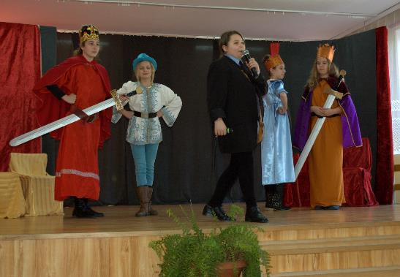
„Za ósmą górą” L. Bardijewskiej
7
kwietnia
ZS nr 1 Skoczów 2013/14
semestr II
teatr
To już drugi spektakl naszej Szkolnej Grupy Teatralnej „Zadymka”. Tym razem obejrzały go maluchy z 1-3.

Slide 31
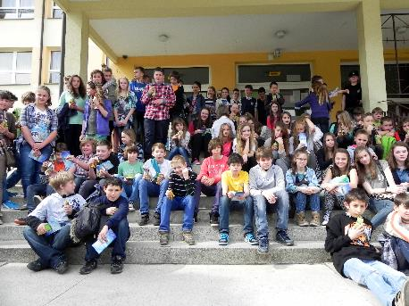
FESTIWAL NAUKI, czyli
DNI OTWARTE DLA KLAS SZÓSTYCH
8
kwietnia
ZS nr 1 Skoczów 2013/14
semestr II
Gościliśmy szóstoklasistów z SP nr 5 w Ochabach i SP nr 3 w Skoczowie.
Spotkanie rozpoczęło się spektaklem „Za ósmą górą” L. Bardijewskiej przygotowanym przez naszą szkolną Grupę Teatralną „Zadymka”(p. Bożena Medwid i B. Niezborska-Klocek) . Po wirtualnym zwiedzaniu szkoły (prezentacja multimedialna przedstawiona przez pana Sławomira Macheja) szóstoklasiści w grupach wyruszyli na rzeczywistą wycieczkę.
Dni otwarte

Slide 32
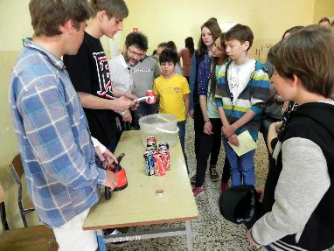
FESTIWAL NAUKI, czyli
DNI OTWARTE DLA KLAS SZÓSTYCH
8
kwietnia
Na trasie spotkali „szaloną piłeczkę”, baloniki, „spadające jajka” i inne ciekawe zjawiska, czyli pokaz doświadczeń fizycznych przygotowany przez naszych uczniów pod kierunkiem pana Mariusza Porębskiego.
ZS nr 1 Skoczów 2013/14
semestr II
Goście odwiedzili także jedną z pracowni komputerowych – pan Mariusz Mrózek zapoznał ich z komputerami firmy Apple, na których mieli możliwość pracy z wybranymi programami: Garage Band, iMovie, a następnie wszyscy zrobili sobie pamiątkową fotkę w programie Photo Booth. Z kolei na minilekcję języka angielskiego zaprosiła ich pani Monika Terbak. W małej sali gimnastycznej odbył się pokaz judo przygotowany przez pana Przemysława Kolondrę i jego podopiecznych. Poza tym nasi goście zajrzeli do biblioteki, czytelni, sali jadalnej. Na koniec przeszli przez szatnię wyposażoną w szafki uczniowskie i mieli okazję potrenować na siłowni. Spotkanie zakończyło wspólne zdjęcie przed szkołą.
Dni otwarte

Slide 33
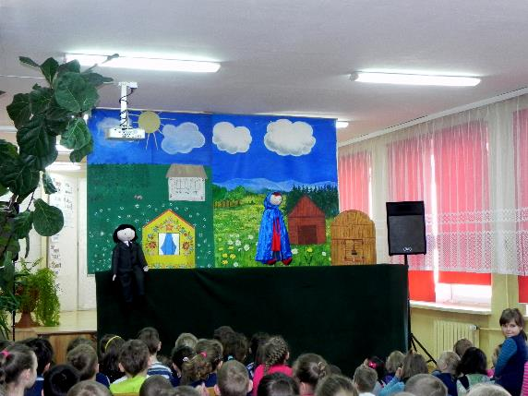
KROWA KŁAMCZUCHA
15
kwietnia
ZS nr 1 Skoczów 2013/14
semestr II
teatr
Nasze maluchy obejrzały spektakl Teatru Lalek "Tomcio" z Nowego Sącza o przygodach Krowy Kłamczuchy.

Slide 34
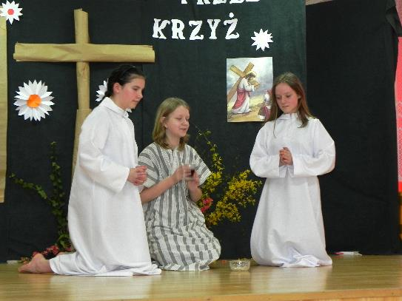
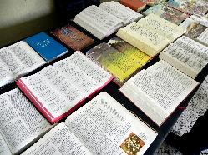
MISTERIA WIELKANOCNE
16
kwietnia
ZS nr 1 Skoczów 2013/14
semestr II
Impreza, święto
Uroczystość przygotowała pani B. Nawrat-Kłósko oraz ks. Wiesław Łyżbicki. Uczniowie mogli obejrzeć także wystawę - "Biblia" oraz "Prześladowania chrześcijan”.

Slide 35
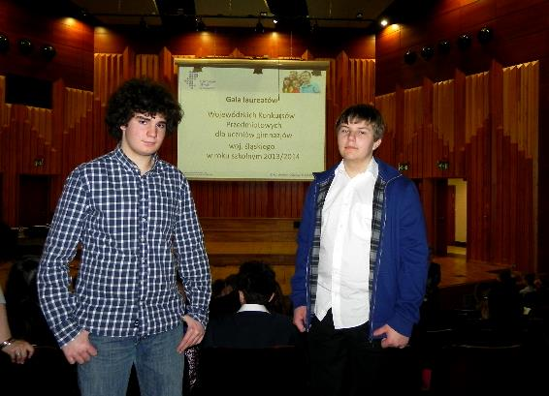
NASI LAUREACI
23
kwietnia
ZS nr 1 Skoczów 2013/14
semestr II
konkurs
Z przyjemnością zawiadamiamy, że nasi uczniowie - jako jedyni w gminie - zostali LAUREATAMI WOJEWÓDZKICH KONKURSÓW PRZEDMIOTOWYCH 2013/14.

Slide 36
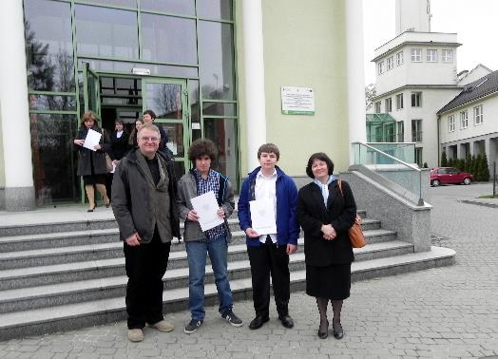
NASI LAUREACI
23
kwietnia
ZS nr 1 Skoczów 2013/14
semestr II
Marcin Bobko (znawca chemii) z panią Jolantą Pelic-Bobko oraz Jakub Stebel (znawca historii) z panem Henrykiem Linertem i pani Dyrektor Halina Gatner z tej okazji uczestniczyli w GALI LAUREATÓW WOJEWÓDZKICH KONKURSÓW PRZEDMIOTOWYCH, która odbyła się 14 kwietnia w Bielsku-Białej.
konkurs

Slide 37
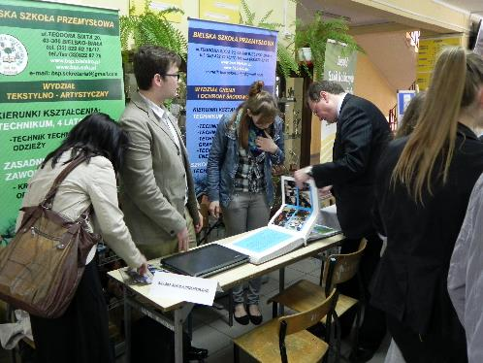
TARGI EDUKACYJNE
25
kwietnia
Po raz pierwszy w naszej szkole, 25 kwietnia 2014, odbyły się Targi Edukacyjne.
Zaproszenie przyjęło ponad 20 szkół ponadgimnazjalnych
z powiatu cieszyńskiego i bielskiego oraz szkoła z Katowic.
Targi były skierowane przede wszystkim do uczniów trzecich klas gimnazjalnych, ale cieszyły się zainteresowaniem także młodszych roczników. Liczna grupa młodzieży miała okazję zapoznać się z bogatą ofertą szkół ponadgimnazjalnych, porozmawiać z ich przedstawicielami – ucieszyło nas, że wśród nich byli nasi absolwenci - oraz wybrać odpowiedni dla siebie zawód i dalszą drogę edukacyjną.
ZS nr 1 Skoczów 2013/14
semestr II
impreza

Slide 38
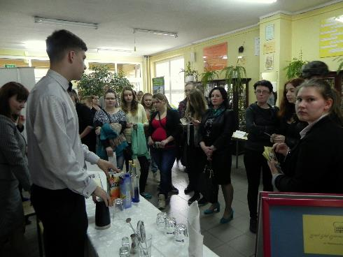
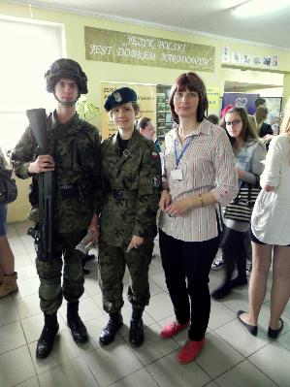
TARGI EDUKACYJNE
25
kwietnia
ZS nr 1 Skoczów 2013/14
semestr II
W organizację naszego przedsięwzięcia bardzo zaangażowali się nasi uczniowie: Elżbieta Gajewska, Natalia Domagała, Brajan Niemiec i Przemysław Pieter. Nad całością czuwała organizator targów - Pani Wiktoria Cieślar – pedagog/szkolny doradca zawodowy.
test

Slide 39
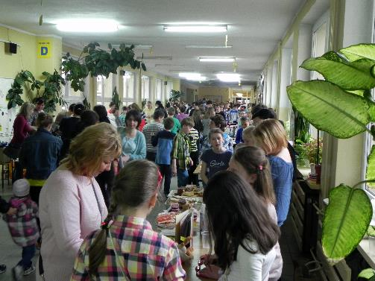
Dzień otwarty 1-3 SP
PIKNIK RODZINNY
26
kwietnia
ZS nr 1 Skoczów 2013/14
semestr II
impreza
W programie znalazło się m.in. przedstawienie dla maluchów, turnieje sportowe, zajęcia artystyczne, kiermasz różności (ciasta, pchli targ), zwiedzanie szkoły, a na zakończenie kiełbaski z grilla.

Slide 40
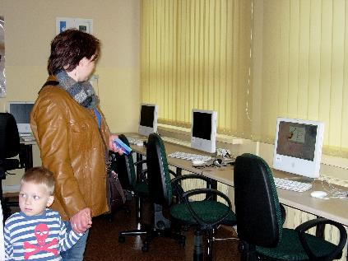
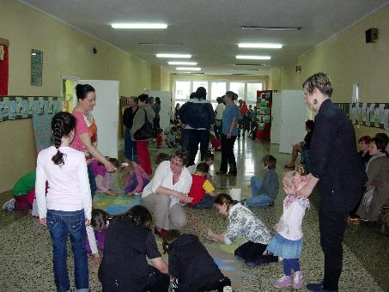
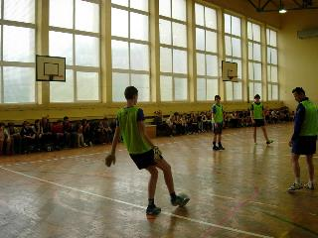
Dzień otwarty 1-3 SP
PIKNIK RODZINNY
26
kwietnia
ZS nr 1 Skoczów 2013/14
semestr II
impreza

Slide 41
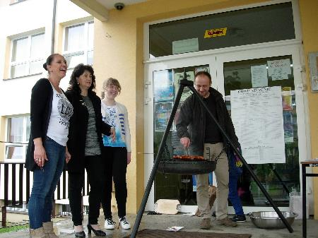
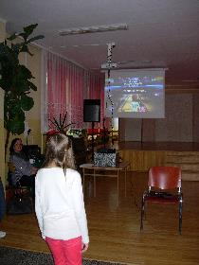
Dzień otwarty 1-3 SP
PIKNIK RODZINNY
26
kwietnia
ZS nr 1 Skoczów 2013/14
semestr II
impreza
Jak sama nazwa wskazuje - była to impreza z udziałem rodziców, którzy dzielnie wspierali swoje pociechy, rywalizowali w zawodach sportowych.

Slide 42
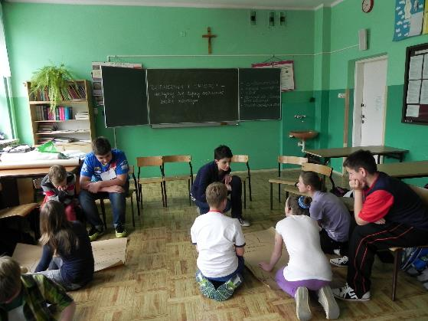
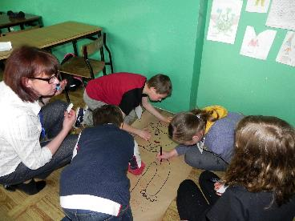
Zajęcia terapeutyczne
28
kwietnia
ZS nr 1 Skoczów 2013/14
semestr II
Zorganizowane przez naszych pedagogów
dla klasy 5b.
pedagog

Slide 43
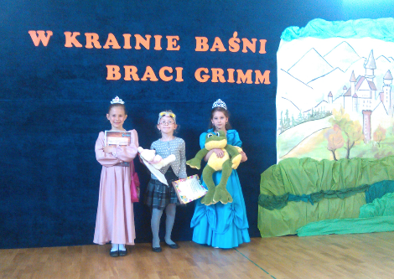
IV Międzyszkolny Konkursie Czytelniczym
„W krainie baśni braci Grimm”
29
kwietnia
Zwycięzcy konkursu szkolnego reprezentowali naszą szkołę w IV Międzyszkolnym Konkursie Czytelniczym, który organizowany był przez Szkołę Podstawową nr 3 im. Jana Pawła II
w Skoczowie.
ZS nr 1 Skoczów 2013/14
semestr II
W kategorii klas pierwszych - Zosia Pilch zajęła IV miejsce.
W Kategorii klas drugich - Milena Dębinny II miejsce.
W kategorii klas trzecich - Weronika Kusy I miejsce.
konkurs

Slide 44
ŚWIĘTO KONSTYTUCJI
3 MAJA 1791
30
kwietnia
ZS nr 1 Skoczów 2013/14
semestr II
święto
Interesującą uroczystość przygotowała p. Elżbieta Skotnicka-Pomeranek

Slide 45
1
kwietnia
SPRAWDZIAN SZÓSTOKLASISTÓW
10
kwietnia
TEST KOMPETENCJI 1-3
23,24,25
kwietnia
EGZAMINY GIMNAZJALNE
ZS nr 1 Skoczów 2013/14
semestr II
test

Slide 46
9 i 16 kwietnia uczestniczyliśmy w
Dyktandzie Ortograficznym „Jan Paweł II” organizowanym przez SP nr 3.
w
kwietniu
„KAMIENIE NA SZANIEC” – 10 IV
ZS nr 1 Skoczów 2013/14
semestr II
„Pocztówka Nadziei” – 11 IV
29 kwietnia uczniowie 3kl. G odwiedzili szkoły: ZSTiO w Skoczowie oraz Zespół Szkol Rolniczych w Międzyświeciu.
konkurs, wycieczka
Eliminacje klasowe szkolnego konkursu
MISTRZ ORTOGRAFII

Slide 47
SPOTKANIE ABSOLWENTÓW
7
maja
ZS nr 1 Skoczów 2013/14
semestr II
impreza
Przybyli nasi ubiegłoroczni absolwenci. Spotkaliśmy się w auli szkolnej. Gości przywitała pani Dyrektor Halina Gatner. Obecni byli wychowawcy - panie Alina Padło, Dorota Lenart-Drozd, Regina Jaworska - oraz pani Wiktoria Cieślar - pedagog szkolny. Zaprezentowała się Grupa Teatralna "Zadymka", chór szkolny FORTE, przedstawiono również dokonania Comeniusa.

Slide 48
SKOCZÓW ZAPRASZA W BESKIDY
8
maja
ZS nr 1 Skoczów 2013/14
semestr II
konkurs
Pani Barbara Bojda-Wojnar wraz ze Stowarzyszeniem „Ósemka” działającym przy naszej szkole przygotowała
po raz kolejny konkurs
„SKOCZÓW ZAPRASZA W BESKIDY”.

Slide 49
SKOCZÓW ZAPRASZA W BESKIDY
8
maja
ZS nr 1 Skoczów 2013/14
semestr II
Konkurs obejmował kategorie:
KONKURS PLASTYCZNY „PLENER MALARSKI”
KONKURS TURYSTYCZNY
konkurs

Slide 50
AKADEMIA DOJRZEWANIA
9 i 12
maja
ZS nr 1 Skoczów 2013/14
semestr II
Ogólnopolski Program Profilaktyki Zdrowotnej dla Dziewcząt „Akademia Dojrzewania” to program przygotowany z myślą
uczennicach klas pierwszych i drugich gimnazjum. Koordynatorami projektu zostały panie Karolina Tengler
i Joanna Madecka, które podjęły się inicjatywy przeprowadzenia zajęć we współpracy z panią psycholog Beatą Nawrat.
profilaktyka

Slide 51
VI POWIATOWY KONKURS
EKOCHEM
15
maja
W Zespole Szkół nr 5
w Pogórzu odbył się VI Powiatowy Konkurs EKOCHEM dla uczniów szkół gimnazjalnych. Uczestniczyła w nim nasza uczennica Justyna Bury i zajęła
2 miejsce. Opiekunką Justyny była
p. Jolanta Pelic-Bobko.
ZS nr 1 Skoczów 2013/14
semestr II
konkurs

Slide 52
Przegląd Artystyczny Przedszkoli i Szkół Gminy Skoczów
„JESTEŚMY W UE JUŻ 10 LAT''
14 i 15
maja
ZS nr 1 Skoczów 2013/14
semestr II
test
W konkursie uczestniczyli uczniowie G i SP.
Z przyjemnością informujemy, że uczniowie SP zdobyli w tym konkursie III miejsce.

Slide 53
II Międzyszkolny Konkurs Morcinkowski
15
maja
Konkurs odbywał się w 3 kategoriach. W kategorii recytatorskiej naszą szkołę reprezentowali: Aleksandra Kostrzewska kl. IVB - zajęła I miejsce, Filip Brodacz kl. VC - zajął II miejsce, Grzegorz Marekwica kl. IVC.
W kategorii wiedzy o życiu
i twórczości Gustawa Morcinka:
Małgorzata Ferfecka kl. VC - zajęła II miejsce
Natalia Staszak kl. VC
Kamil Musiałowski kl. VI A - zajął III miejsce
W konkursie plastycznym:
Kamila Mendroch kl. IVA – zajęła III miejsce
Aleksandra Janik kl. VIA – wyróżnienie.
Uczniów do konkursu przygotowywały panie Maria Szturc i Magdalena Bijok
ZS nr 1 Skoczów 2013/14
semestr II
konkurs

Slide 54
,, Spotkania kulturalne w bibliotece”
13 i 15
maja
ZS nr 1 Skoczów 2013/14
semestr II
Uczniowie klasy 2c oraz 3c wraz z wychowawcami - Grażyną Kołder oraz Izabelą Fajkis - brali udział w zajęciach zorganizowanych przez Bibliotekę Miejską w Skoczowie w ramach projektu unijnego „Spotkania kulturalne w bibliotece”. Uczestniczyli w spotkaniu
z autorką książek dla dzieci Renatą Piątkowską, brali udział
w przedstawieniu „Pinokio” wystawianym przez aktorów sceny lubelskiej w Teatrze Elektrycznym w Skoczowie, uczestniczyli
w warsztatach artystycznych z Grzegorzem Ptakiem – artystą-plastykiem.
projekt

Slide 55
„Ratujemy i uczymy ratować”
„Ratujemy i uczymy ratować” – kl. I SP
„Ratujemy i uczymy ratować” – kl. I SP
„Ratujemy i uczymy ratować” – kl. I SP
„Ratujemy i uczymy ratować” – kl. I SP
14 i 22
maja
Tym razem ratowali
i uczyli ratować pierwszoklasiści SP. Zajęcia prowadziły panie Grażyna Kołder
i Jolanta Krzywoń.
ZS nr 1 Skoczów 2013/14
semestr II
Pierwsza pomoc

Slide 56
Rosyjska piosenka w Skoczowie
9
maja
W sali widowiskowej „Pod Pegazem” odbyły się eliminacje Powiatowego Konkursu Piosenki Rosyjskiej OKUDŻAWA. W 90 ROCZNICĘ URODZIN.
ZS nr 1 Skoczów 2013/14
semestr II
W kategorii szkół podstawowych 1.miejsce zajęła Gabriela Farian (4a) i Filip Brodacz (5b), którzy pod kierunkiem pani Gabrieli Targosz przygotowali piosenkę „Czarny kot”.
W grupie gimnazjów i szkół ponadgimnazjalnych 2. miejsce zajęła Martyna Knapik (3c).
konkurs

Slide 57
Konkurs Interdyscyplinarny „Rusz głową” (ZS nr 5 w Pogórzu)
20
maja
ZS nr 1 Skoczów 2013/14
semestr II
W konkursie wzięli udział uczniowie klas II i III .
Laureatami zostali:
- na poziomie klas II : Wiktoria Czakon z klasy IIa , która zajęła 2 m.
na poziomie klas III : Tymoteusz Dadok z klasy IIIa , który zajął 1 m.
oraz Szymon Gabryś z klasy IIIc , który zajął 3 miejsce.
Opiekę nad uczniami sprawowała Irena Bulandra.
konkurs

Slide 58
Turniej Szachowy w SP3
21
maja
Kolejny sukces - 2 miejsce naszej drużyny w Turnieju Szachowym zawdzięczamy uczennicom - Zuzannie Klimus - zajęła 1 miejsce -
oraz Sandrze Olmie - zajęła 2 miejsce. Serdecznie gratulujemy dziewczętom oraz ich opiekunowi - panu Henrykowi Linertowi.
ZS nr 1 Skoczów 2013/14
semestr II
konkurs

Slide 59
ŚLĄSK CIESZYŃSKI - MOJA MAŁA OJCZYZNA WCZORAJ I DZIŚ
22
maja
ZS nr 1 Skoczów 2013/14
semestr II
Konkurs
Jakub Stebel zdobył 1 miejsce, a nasi gimnazjaliści zajęli drużynowo 2 miejsce w konkursie,
który odbył się w Goleszowie.
Gratulujemy p. Henrykowi Linertowi. Foto OX.pl.

Slide 60
Koncert uczniów Państwowej Szkoły Muzycznej
23
maja
ZS nr 1 Skoczów 2013/14
semestr II
koncert
Gościliśmy w naszej szkole nauczycieli i uczniów Państwowej Szkoły Muzycznej w Cieszynie. Koncert instrumentów dętych obejrzeli uczniowie klas 1-6 SP.

Slide 61
Leśny Park Niespodzianek
28
maja
ZS nr 1 Skoczów 2013/14
semestr II
28.10.2013 - Zbiórka żołędzi i kasztanów
Uczniowie zebrali w sumie 1534 kg kasztanów i żołędzi.
I miejsce i nagrodę główną – bilety wstępu do Parku Leśnych Niespodzianek w Ustroniu zdobyła klasa 1c SP (II – 2b SP, III – 5c).
28 maja 2014 nasi uczniowie odwiedzili Leśny Park Niespodzianek
w Ustroniu.
konkurs, wycieczka

Slide 62
JESTEŚMY „EKO”
28
maja
ZS nr 1 Skoczów 2013/14
semestr II
Uczniowie klasy 3 c wraz z p. I. Fajkis zaprosili swoich kolegów i koleżanki z klas edukacji wczesnoszkolnej do auli na interesującą lekcję ekologii, czyli przedstawienie teatralne pt. „Jesteśmy EKO”.
Teatr, ekologia

Slide 63
V Gminny Konkurs Chemiczny „Z CHEMIĄ ZA PAN BRAT” dla klas I-szych
29
maja
ZS nr 1 Skoczów 2013/14
semestr II
konkurs gminny
Zwycięzcami tegorocznego konkursu zostali:
I miejsce – Justyna Bury z Gimnazjum nr 1 w Skoczowie
II miejsce – Kacper Karetta z Gimnazjum nr 5 w Ochabach
III miejsce - Barbara Kulawska z Gimnazjum nr 1 w Skoczowie

Slide 64
III Szkolny Konkurs Krasomówczy
29
maja
W szkolnej bibliotece spotkali się miłośnicy pięknego wypowiadania się na III Szkolnym Konkursie Krasomówczym.
W tym roku uczniowie prezentowali „Baśnie z różnych stron świata.”
ZS nr 1 Skoczów 2013/14
semestr II
konkurs
Mistrzem pięknego wypowiadania się w r. szk. 2013/14 została Natalia Staszak z klasy 5c.
I miejsce zajęła Dżesika Cholewa z klasy 5a
II miejsce zajął Krzysztof Sajak z klasy 4c
III miejsce zajęła Barbara Kohut z klasy IIIa G.

Slide 65
Dzień Dziecka, II Dzień Integracji i Dzień Sportu
30
maja
ZS nr 1 Skoczów 2013/14
semestr II
Maluchy z klas 1-3 dzień wcześniej obejrzały w bielskim kinopleksie film „Czarnoksiężnik z Krainy Oz”, natomiast
w piątek z wielkim przejęciem (i apetytem ☺) realizowały projekt ZDROWO JEMY – ZDROWO ŻYJEMY, tworząc przepiękne i – co najważniejsze – zdrowe kanapki
z ekologicznych produktów.
impreza

Slide 66
Dzień Dziecka, II Dzień Integracji i Dzień Sportu
30
maja
ZS nr 1 Skoczów 2013/14
semestr II
Klasy gimnazjalne - pod kierunkiem pań Joanny Madeckiej, Anity Pawlik i Karoliny Tengler - przygotowały uroczystość z okazji II Dnia Integracji pod hasłem „Jesteśmy i będziemy razem”. Podczas spotkania przedstawiono m.in. najciekawsze prezentacje klas pt. „Nasza klasa - nasza paczka”. Przewodnicząca Rady Rodziców – pani Krystyna Łebkowska – wręczyła pani Dyrektor Halinie Gatner DYPLOM PRZYJACIELA INTEGRACJI oraz sympatyczną maskotkę, dziękując za wielkie zaangażowanie i troskę o równość wszystkich naszych uczniów.
impreza

Slide 67
Dzień Dziecka, II Dzień Integracji i Dzień Sportu
30
maja
ZS nr 1 Skoczów 2013/14
semestr II
impreza
W drugiej części Dnia Integracji wybrani gimnazjaliści z klas integracyjnych wraz z uczennicami z zaprzyjaźnionej szkoły wspólnie przygotowali i upiekli pizzę pod fachowym okiem pań Kucharek. Poćwiczyli zumbę z panią Anitą Trąbałą (instruktorką zumby).

Slide 68
Dzień Dziecka, II Dzień Integracji i Dzień Sportu
30
maja
ZS nr 1 Skoczów 2013/14
semestr II
Dzień Integracji dla młodszych uczniów przygotowały panie Irena Bulandra i Mariola Gańczarczyk.
Podczas imprezy wszyscy uczniowie otrzymali przepyszną zupę pomidorową „edukacyjną” (literki makaronowe ☺)
i chrupiące rogaliki z dżemem, przygotowane przez nasze panie Kucharki.
impreza

Slide 69
Dzień Dziecka, II Dzień Integracji i Dzień Sportu
30
maja
ZS nr 1 Skoczów 2013/14
semestr II
impreza
W ramach Dnia Sportu wszyscy uczniowie gimnazjum i klas 4-6 SP rozegrali mecze piłki ręcznej. Rozgrywki sportowe przygotowali wuefiści, którym przewodniczyli panowie: Sławomir Machej i Przemysław Kolondra.

Slide 70
Szkolny Konkurs Geograficzny
w
maju
30 maja odbył się finał indywidualnego Szkolnego Konkursu Geograficznego dla uczniów gimnazjum, zorganizowanego przez p. Henryka Linerta.
Wzięło w nim udział 10 najlepszych uczniów (wyłonionych z 46 zgłoszonych ze wszystkich klas podczas wcześniejszych eliminacji).
W finale zwyciężył Paweł Lisek 3b przed Jakubem Steblem 1b i Dorotą Górny 3c.
ZS nr 1 Skoczów 2013/14
semestr II
RAJD NA CZANTORIĘ
31 maja w rajdzie brało udział 15 uczniów ze szkoły podstawowej
i gimnazjum.
Podczas rajdu odbył się Gminny Konkurs Wiedzy Turystycznej,
w którym uczniowie naszego gimnazjum zdobyli:
I m – Jakub Stebel
III m – Mateusz Sikora
konkurs, turystyka

Slide 71
16 V - eliminacje międzyklasowe
„MISTRZ ORTOGRAFII”
w
maju
ZS nr 1 Skoczów 2013/14
semestr II
konkurs, charytatywne
29 V - udział w konkursie „Czy znasz swoje miasto-gminę”

Slide 72
w maju
KONKURS
KALIGRAFICZNY
19-20 V
ZS nr 1 Skoczów 2013/14
semestr II
26 maja w szkole odbyły się dwa spektakle profilaktyczne. Dla uczniów wszystkich klas gimn. spektakl
pt. "Do zobaczenia w realu”. Dla uczniów kl. IV-VI spektakl
pt. "Cybernetyczne sny".
Realizatorem był Krakowski Impresariat Artystyczny.
konkurs, profilaktyka

Slide 73
Konkurs „Tu som moji korzenie”
w Pierśćcu
3
czerwca
ZS nr 1 Skoczów 2013/14
semestr II
Konkurs
Laureaci naszego konkursu gwarowego w Pierśćcu.

Slide 74
„Dzień Matki i Taty”
5
czerwca
Uczniowie klasy Ia z panią Beatą Żbik-Bibrzycką
i panią Anitą Kubalą przygotowali uroczystość dla swoich rodziców.
ZS nr 1 Skoczów 2013/14
semestr II
impreza

Slide 75
Pasowanie pierwszoklasistów na pełnoprawnych czytelników
5
czerwca
ZS nr 1 Skoczów 2013/14
semestr II
W bibliotece szkolnej odbyło się uroczyste pasowanie na czytelnika uczniów klas pierwszych, choć już od kilku miesięcy mieli oni możliwość wypożyczania książek. W tym uroczystym dniu przybył do biblioteki honorowy gość, Michalina Kubala, była uczennica Zespołu Szkół nr1. Czytała dzieciom bajki terapeutyczne. Tradycją już jest, że pierwszaki otrzymują wydane specjalnie na tę okazję „Biblioteczne Wieści”, po czym przystępują do uroczystego ślubowania.
impreza

Slide 76
25 lat minęło…
7
czerwca
ZS nr 1 Skoczów 2013/14
semestr II
Po 25 latach od ukończenia szkoły podstawowej - przybyli do nas absolwenci.
W auli szkoły gości przywitała pani Dyrektor Halina Gatner. Następnie Bogna Sikorowska-Gęborek sprawdziła obecność w klasie VIII a oraz VIII b (której była wychowawczynią). Pan Jan Kruk, wychowawca klasy VIII c, odczytał jedynie listę obecności – niestety, uczniowie nie dotarli na spotkanie.
Kolejnym punktem programu było zwiedzanie szkoły – wywołało wiele wspomnień. Oficjalną część spotkania zakończyło wspólne zdjęcie.
impreza

Slide 77
MISTRZ ORTOGRAFII – finał 2014
10
czerwca
ZS nr 1 Skoczów 2013/14
semestr II
W drugim semestrze roku szkolnego 2013/2014 został wznowiony konkurs „Mistrz Ortografii”.
Zwycięzcami zostali uczniowie:
Wiktoria Diakowska z klasy 6a (tytuł Mistrza Ortografii),
Adam Ciężkowski z klasy 6a (tytuł Pierwszego Wicemistrza Ortografii) i Weronika Bujok z klasy 5c (tytuł Drugiego Wicemistrza Ortografii).
konkurs

Slide 78
Konkurs Ekologiczny ”Przyroda moim najbliższym sąsiadem” - FINAŁ
12
czerwca
ZS nr 1 Skoczów 2013/14
semestr II
konkurs gminny

Slide 79
ZAWODY MODELI LATAJĄCYCH
12
czerwca
W tej sportowej rywalizacji uczestniczyli chłopcy z klasy od 1 do 4. Słoneczna pogoda i lekki wiatr pozwoliły rozegrać zaplanowane loty. Zgromadzona publiczność wspierała gorąco wszystkich młodych zawodników.
ZS nr 1 Skoczów 2013/14
semestr II
Konkurs
Dla najlepszych zawodników organizator – p. Hieronim Szewczyk - przygotował medale oraz nagrody rzeczowe.

Slide 80
XVII Międzynarodowy Konkurs Wiedzy Biblijnej „Jonasz” 2013/2014
17
czerwca
ZS nr 1 Skoczów 2013/14
semestr II
Finaliści:
Marcin Sikora,
Mateusz Sikora,
Justyna Bury z klasy 1c Gimnazjum zajęła 3 miejsce
i została laureatką.
konkurs

Slide 81
TYDZIEŃ WYCIECZKOWY 2-6 VI
w czerwcu
Czantoria – Soszów
Pieniny
Chorzów
Kopalnia Soli w Wieliczce
ZS nr 1 Skoczów 2013/14
semestr II
Ośrodek wypoczynkowy ”Odys” w Tresnej
Wisła
Kozia zagroda
Bielsko-Biała
Tatry – Pieniny
Pszczyna
wycieczka
ogniska klasowe
Cieszyn - Muzeum Drukarstwa

Slide 82
w czerwcu
Wymiana młodzieży w ramach „Comenius” 12-18 VI
ZS nr 1 Skoczów 2013/14
semestr II
17.06. 2014 - Rozpropagowanie akcji Święta Wolnych Książek „Bookcrossing”
POLA NADZIEI – podsumowanie akcji 2013/14
projekt, charytatywne

Slide 83
w czerwcu
Spotkania z Amerykanami: 4.06 oraz 12.06.2014
Festiwal Pieśni Religijnej „Nutka do nieba”
ZS nr 1 Skoczów 2013/14
semestr II
„ASTRA 2014” w Bystrzycy w Czechach – przygotowanie i zorganizowanie obozu zamiejscowego w Bystrzycy, we współpracy
z Domem Dzieci i Młodzieży z Trzyńca.
j.ang., obóz, konkurs

Slide 84
w czerwcu
Karta rowerowa BRD - 13 VI
Post scriptum
ZS nr 1 Skoczów 2013/14
semestr II
Konkurs BRD, 14 marca 2014
Mikołaj Nalepa, kl. 3b gim. -1 miejsce w gminie na torze przeszkód.
Kacper Ciszek, kl. 3b gim. - 2 miejsce w gminie na torze przeszkód.
Anna Kowalczyk kl. 6 - 2 miejsce w gminie w teście.
bezpieczeństwo

Slide 85
Turniej Szachowy o Mistrzostwo
ZS1 Skoczów
W ciągu roku
W roku szkolnym 2013/2014 rozegrano 7 turniejów szachowych o mistrzostwo naszej szkoły.
Łącznie w Turniejach – organizowanych przez p. Henryka Linerta –
wzięło udział 20 szachistów.
ZS nr 1 Skoczów 2013/14
semestr II
Zwyciężył Michał Padło 1b G
2. Miejsce Zuzanna Araszkiewicz 1b G
2. Miejsce Szymon Gabryś 3c SP
W Klasyfikacji Dziewcząt
1 Miejsce Zuzanna Araszkiewicz 1b G
2 Miejsce Marta Wajdzik 1b G
3 Miejsce Barbara Kulawska 1c G
W Klasyfikacji Szkoły Podstawowej:
1 Miejsce Szymon Gabryś 3c
2 Miejsce Tymoteusz Dadok 3a
3 Miejsce Jędrzej Ogórek 3c
konkurs

Slide 86
Konkurs plastyczny "Bezpieczne zabawy"
marzec 2014
w II semestrze
Konkursy modelarskie
Konkurs plastyczny Musica Sacra
maj 2014
ZS nr 1 Skoczów 2013/14
semestr II
Konkurs plastyczny "Świat czterech łap"
marzec 2014
konkurs
Konkurs plastyczny - zachowaj trzeźwy umysł:
"Mój czas"
czerwiec 2014

Slide 87
Konkurs plastyczny „Mojżesz
W ciągu roku
SPELLING QUIZ
ENGLISH EXPERT
„Poznajemy zawody”
ZS nr 1 Skoczów 2013/14
semestr II
Konkurs „Trzymaj formę”
Konkurs dla dziecka najlepiej wykonującego ćwiczenia, dla najgrzeczniejszego dziecka oraz dla dziecka najładniej malującego stopą
Konkurs, świetlica

Slide 88
Całoroczny konkurs SU o tytuł „SUPERKLASY”
W ciągu roku
„Cała Polska czyta dzieciom”
Korki” – zbieranie plastikowych nakrętek
ZS nr 1 Skoczów 2013/14
semestr II
Konkurs ekologiczny „Żywność a zdrowie”
Działania w ramach Szkoły Współpracy
Konkurs, projekt, charytatywne
Projekt unijny „Postaw na siebie”

Slide 89
W II semestrze
Udział w diagnozie umiejętności matematycznych uczniów szkół podstawowych DUMa.
Badanie wyników
ZS nr 1 Skoczów 2013/14
semestr II
Udział w ogólnopolskim projekcie edukacyjnym „Lepsza Szkoła”
prowadzonym przez Gdańskie Wydawnictwo Oświatowe
Test, diagnoza
I wiele innych imprez ☺

Slide 90
KÓŁKA ZAINTERESOWAŃ
cały
semestr
Koło przyrodniczo-fizyczne – M. Porębski
Kółko biblijno-liturgicznego – B. Nawrat-Kłósko, W. Łyżbicki, D. Kacyrz
Zajęcia techniczne: BRD - zajęcia teoretyczne i praktyczne M. Boryczko
Kółko gitarowe w szkole - M. Boryczko
Kółko polonistyczne – A. Kosmala
Kółko teatralne - A. Kosmala
Klub filmowy - A. Kosmala
Kółko taneczne – B. Żbik-Bibrzycka
Kółko teatralne - B. Żbik-Bibrzycka
Kółko – Grupa Teatralna „Zadymka” – B. Niezborska-Klocek
Kółko j. angielskiego - A. Troszok
Kółko szachowe – H. Linert
Kółko artystyczno-plastyczne – M. Gańczarczyk i M. Moskała
Chór szkolny „Forte“ – G. Targosz
Zajęcia techniczno-artystyczne – H. Szewczyk
Koło PTTK – B. Bojda-Wojnar
Koło modelarskie – Hieronim Szewczyk
ZS nr 1 Skoczów 2013/14
semestr II
kółka

Slide 91
WSPÓŁPRACA
cały
semestr
z TPD,
z Muzeum im. G. Morcinka,
z Poradnią Psychologiczno – Pedagogiczną w Skoczowie,
z Ośrodkiem Pomocy Społecznej w Skoczowie,
z gminnym koordynatorem ds. gimnastyki korekcyjno – kompensacyjnej,
z Chrześcijańską Organizacją Charytatywną „Tabita”,
z Biblioteką Miejską w Skoczowie,
z Biblioteką Miejską w Cieszynie,
z Biblioteką Pedagogiczną w Cieszynie,
Z Książnicą Cieszyńską,
z ArtAdresem,
z Domem Dziecka w Międzyświeciu,
ze Świetlicą SP 1 Ustroń,
z Centrum Profilaktyki Społecznej,
z sekcją judo klubu LKS „Wyzwolenie” w Simoradzu,
z klubem K.P. „Beskid” Skoczów,
z klubem KS „Siatkarz” Skoczów.
ZS nr 1 Skoczów 2013/14
semestr II
współpraca

Slide 92
Oprawa muzyczna imprez – Gabrysia Targosz
cały
rok
Oprawa plastyczna – Hieronim Szewczyk
ZS nr 1 Skoczów 2013/14
semestr II
HELPDESK – MARIUSZ MRÓZEK
ADMINISTRACJA - SEKRETARIAT
SORE
Komisja zdrowotna
Komisja ewaluacji i in.

Slide 93
Oparto na kartach samooceny oraz arkuszach sprawozdań nauczycieli ZS 1 w Skoczowie.
KONIEC ☺
Wykorzystano „wycinki” prasowe
z portalu http://www.ox.pl, http://gazetacodzienna.pl,
www.um.skoczow.pl, www.google.pl;
zdjęcia – B. Sikorowskiej- Gęborek, Nauczycieli,
Bronisława Sobańskiego, fotoreporterów z ww. stron internetowych.
ZS nr 1 Skoczów 2013/14
semestr II
27.06.2014
Opracowała Bogna Sikorowska-Gęborek

Slide 94
DZIĘKUJĘMY ZA UWAGĘ
I ŻYCZYMY
UDANYCH WAKACJI !
☺
ZS nr 1 Skoczów 2013/14
semestr II

